Slide 1
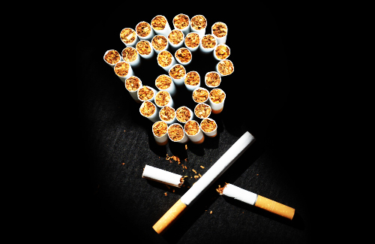


Шкідливий вплив наркотиків, куріння та алкоголю на людину
Підготувала учениця 9-а класу
Германюк Інеса

Slide 2

Шкідливий вплив алкоголю, куріння і наркотиків на людину
Залежність — набута гостра потреба здійснювати якісь дії або вживати якісь речовини. У практиці, цей термін має кілька значень.
У повсякденній мові термін «залежність» використовується в основному стосовно людей, які вживають наркотики, алкоголь та сигарети.

Slide 3
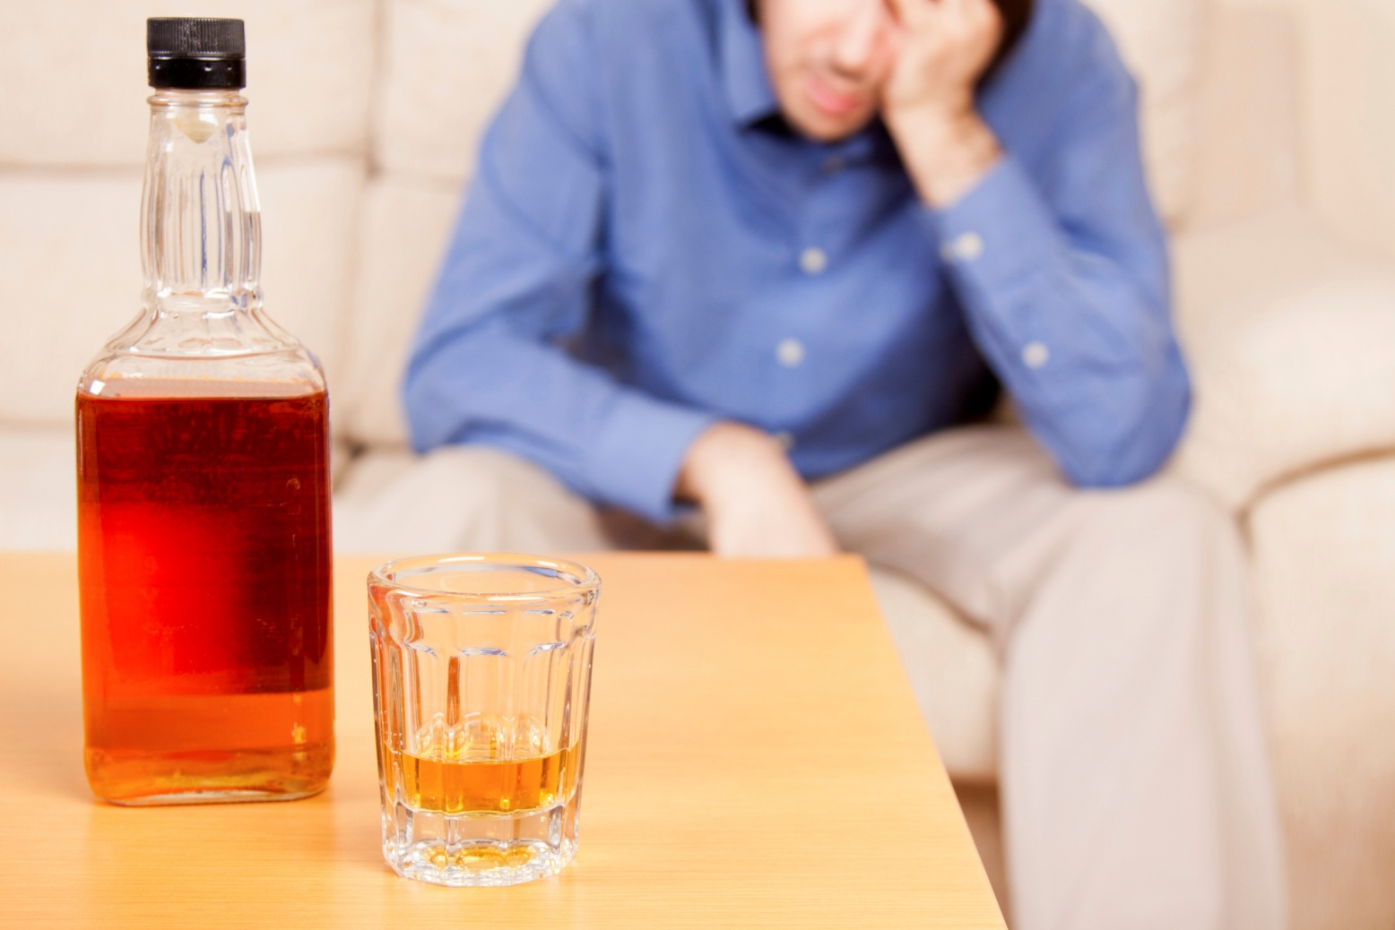

Алкоголізм
"Алкоголік" - це людина яка внаслідок стабільного (хоча б раз на три дні протягом 6-8 місяців) вживання алкоголю відчуває психо-фізичну залежність від нього.

Slide 4

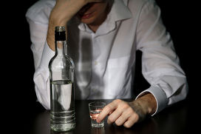
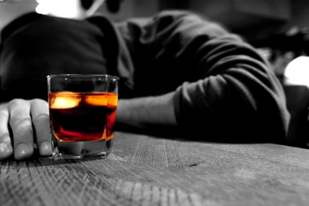

Алкоголізм
Найважчою стадією є синдром фізичної залежності від алкоголю, при якому раптове припинення його вживання може викликати такі абстинентні симптоми, як тремор, страх, галюцинації або марення.

Slide 5
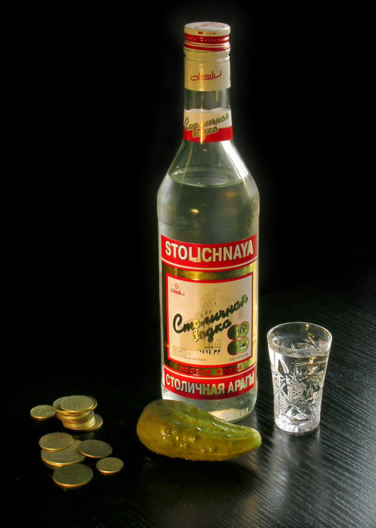



Алкоголізм
Алкоголізм характерний психо-фізичною залежністю від алкоголю, основою якої є наявність алкоголю в обмінних процесах людського організму, розвивається внаслідок хронічного зловживання спиртними (алкогольними) напоями. У ширшому розумінні алкоголізм — сукупність шкідливих звичок, пов'язаних із зловживанням алкоголем, впливів на здоров'я, життя, працю і добробут людей. Психологічно має дві стадії: звичка та хвороба.

Slide 6

Алкоголізм
Алкоголізм, або алкогольна залежність, асоціюється з рядом ознак: Хворобливий потяг до алкоголю; Ріст толерантності (зростає витривалість до великої кількості алкоголю); Втрата кількісного контролю; Наявність синдрому відміни або абстинентного синдрому.

Slide 7
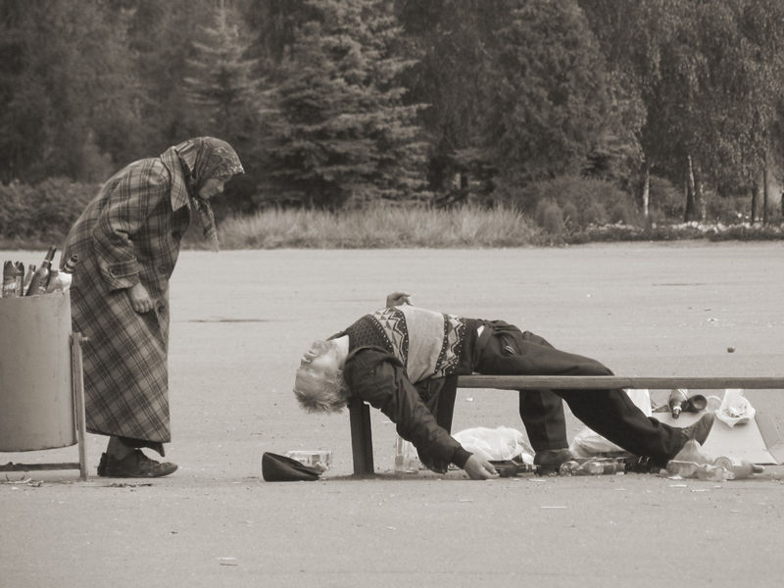

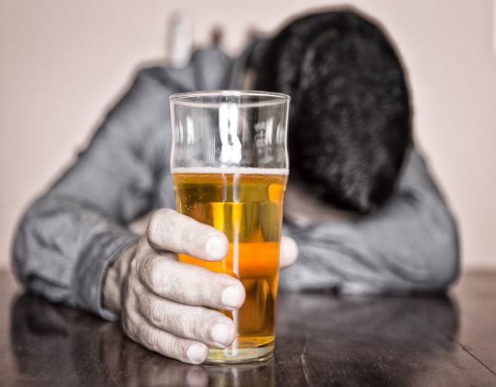
Алкоголізм
Щороку через алкоголізм в Україні помирає понад 40 тисяч людей, за даними Національної ради з питань охорони здоров'я.
Це близько 8 тисяч отруєнь, ще 8 тисяч — кардіопатій, а також інші захворювання і нещасні випадки, пов'язані із вживанням алкоголю.

Slide 8
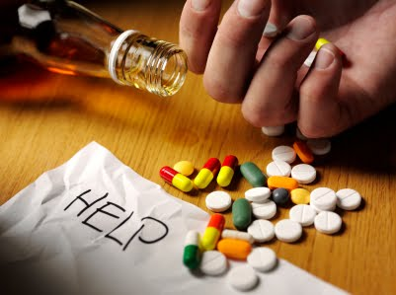
Наркозалежність
Наркоманія — група хвороб, що виникає внаслідок систематичного, у наростаючій кількості вживання речовин, які включені до затвердженого на офіційному рівні списку наркотиків. Проявами наркоманії є психічна і фізична залежність від цих речовин, а також розвиток абстиненції внаслідок припинення їх прийому.

Slide 9
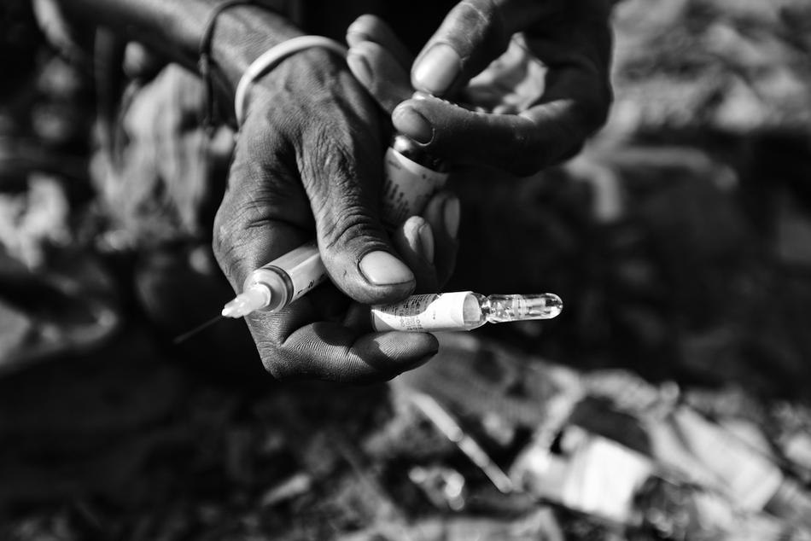
Наркозалежність
Наркозалежність — непереборний потяг пов'язаний з психічною, а інколи фізичною залежністю від наркотиків.
Розрізняють позитивну прихильність — прийом наркотику для досягнення приємного ефекту і негативну прихильність — прийом наркотику для того, щоб позбутися поганого самопочуття. Фізична залежність означає тяжкі і навіть болючі відчуття, хворобливий стан при перерві постійного прийому наркотиків. Від цих відчуттів рятує поновлення прийому наркотиків.

Slide 10

Наркозалежність
Список речовин, здатних викликати токсикоманії дуже великий і розширюється по мірі синтезу нових лікарських препаратів.
Найпоширенішими видами наркоманії є алкоголізм (пристрасть до напоїв, що містять етиловий спирт) і тютюнопаління (пристрасть до нікотину).
Також поширене вживання наркотиків на основі конопель (гашиш, маріхуана), маку (опіум, морфін, героїн), коки (кокаїн) та багатьох інших.

Slide 11
Наркозалежність
За даними незалежних експертів кількість наркозалежних в Україні - 1,5-2 мільйона осіб, що в десятки разів перевищує різні офіційні цифри. У 2010 р. МВС констатувало, що кожен із семи тяжких злочинів вчинено у сфері обігу наркотиків.

Slide 12
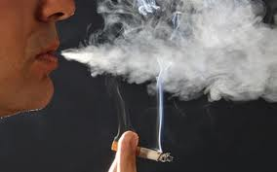
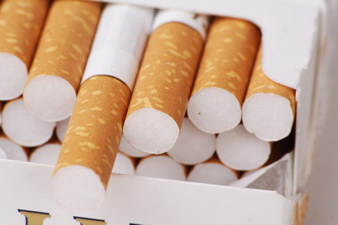
Тютюнопаління
Тютюнопаління — вдихання диму тліючого висушеного листя тютюну. Найбільш важливим компонентом тютюнового диму є нікотин. Регулярне вживання нікотину викликає тютюнову залежність. Паління тютюну завдає тривалої шкоди здоров'ю курців, та оточуючих їх людей, що не палять і тварин.

Slide 13
Тютюнопалыння
Факти про куріння:
На нашій планеті палять приблизно 1,3 мільярди людей
За 1 секунду на Землі викурюється 300 000 цигарок
Куріння викликає 6 % смертей в усьому світі
Щорічно від паління вмирає 3 мільйони людей
Загальна маса недопалків на планеті за 1 рік становить 2 520 000 тонн

Slide 14

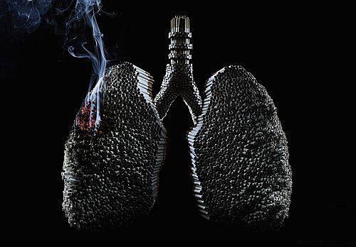

Тютюнопаління
Від хвороб, розвиток яких є наслідком тютюнопаління, щорічно помирає 5,4 млн осіб. Тобто 1 з 10 смертей у світі спричинена саме вживанням тютюнових виробів. За офіційною статистикою в Україні щороку від хвороб пов'язаних з курінням помирає 120 тисяч чоловік.

